Slide 1


สุขศึกษา
ชั้นมัธยมศึกษาปีที่ ๔
กลุ่มสาระการเรียนรู้สุขศึกษาและพลศึกษา
หน่วยการเรียนรู้ที่ ๑
หน่วยการเรียนรู้ที่ ๒
หน่วยการเรียนรู้ที่ ๓
หน่วยการเรียนรู้ที่ ๔
หน่วยการเรียนรู้ที่ ๕
หน่วยการเรียนรู้ที่ ๖
หน่วยการเรียนรู้ที่ ๗
หน่วยการเรียนรู้ที่ ๘
๑_หลักสูตรวิชาสุขศึกษา
๒_แผนการจัดการเรียนรู้
๓_PowerPoint_ประกอบการสอน
๔_Clip
๕_ใบงาน_เฉลย
๖_ข้อสอบประจำหน่วย_เฉลย
๗_การวัดและประเมินผล
๘_เสริมสาระ
๙_สื่อเสริมการเรียนรู้
บริษัท อักษรเจริญทัศน์ อจท. จำกัด : 142 ถนนตะนาว เขตพระนคร กรุงเทพฯ 10200
Aksorn CharoenTat ACT.Co.,Ltd : 142 Tanao Rd. Pranakorn Bangkok 10200 Thailand
โทรศัพท์ : 02 622 2999 โทรสาร : 02 622 1311-8 webmaster@aksorn.com / www.aksorn.com

Slide 2


๘
หน่วยการเรียนรู้ที่
การช่วยฟื้นคืนชีพ
จุดประสงค์การเรียนรู้
แสดงวิธีการช่วยฟื้นคืนชีพอย่างถูกวิธีได้
Notes:
2

Slide 3
ความหมายของการช่วยฟื้นคืนชีพ
การช่วยฟื้นคืนชีพหรือการปฏิบัติการช่วยชีวิต หมายถึง วิธีการช่วยเหลือผู้ป่วยที่กำลังจะเสียชีวิตให้สามารถฟื้น คืนชีพขึ้นมาได้ หรือเรียกชื่อย่อว่า ซีพีอาร์ (CPR = Cardiopulmonary Resuscitation)
มีการศึกษาวิจัยที่ได้ผลแน่นอนแล้วว่า การปฏิบัติการช่วยชีวิตโดยเร็วที่สุด จะทำให้ผู้ป่วยที่เสียชีวิตฟื้นคืนชีพได้ โดยเฉพาะการเสียชีวิตที่เกิดจากการที่หัวใจหยุดบีบตัวและหยุดหายใจกะทันหัน

Slide 4
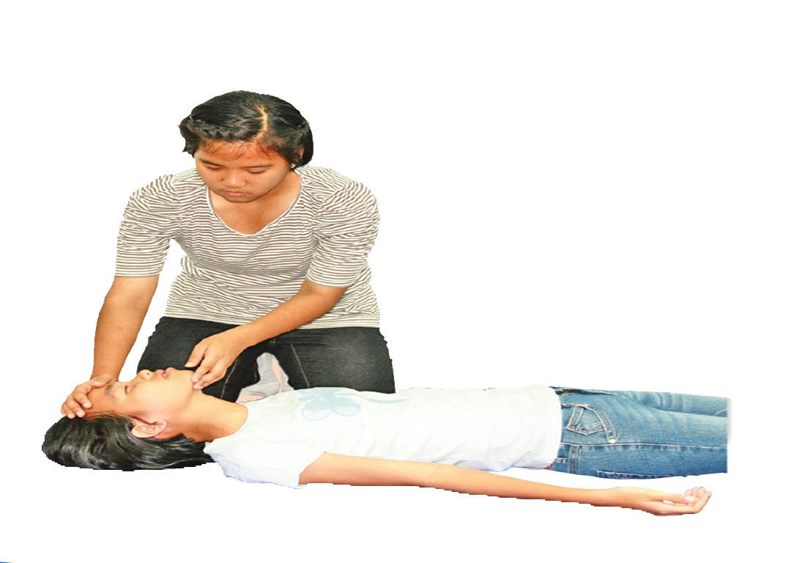
ขั้นตอนปฏิบัติในการช่วยฟื้นคืนชีพ
สังเกตการตอบสนองของผู้ป่วย โดยตรวจดูว่าผู้ป่วยยังรู้สึกตัวหรือไม่ อาจจะด้วยการเขย่าตัวเบาๆ หรือถามเสียงดังๆ ว่า “คุณเป็นอะไรหรือเปล่า” หากผู้ป่วยไม่มีการตอบสนองแสดงว่าไม่รู้สึกตัว
เรียกคนที่อยู่ใกล้เคียงช่วยเหลือ ถ้าไม่มีควรที่จะทำการช่วยเหลือด้วยตนเอง โดยจัดท่าของผู้ป่วยให้อยู่ในลักษณะท่านอนหงายบนพื้นเรียบที่แข็งพอสมควร จัดให้ศีรษะของผู้ป่วยอยู่ตํ่ากว่าระดับหัวใจ
ผู้ช่วยเหลือนั่งคุกเข่าใกล้กับบริเวณไหล่ของผู้ป่วย ใช้มือข้างหนึ่งกดหน้าผากของผู้ป่วยเอาไว้ มืออีกข้างดันคางให้หน้าแหงนขึ้นจนกระทั่งฟันบนและล่างเกือบจะชิดกัน แต่อย่าให้ปิดสนิทเพื่อเป็นการเปิดทางเดินหายใจให้เพียงพอจากนั้นเอาแก้มแนบใกล้กับปากของผู้ป่วยเพื่อสัมผัสลมหายใจ

Slide 5
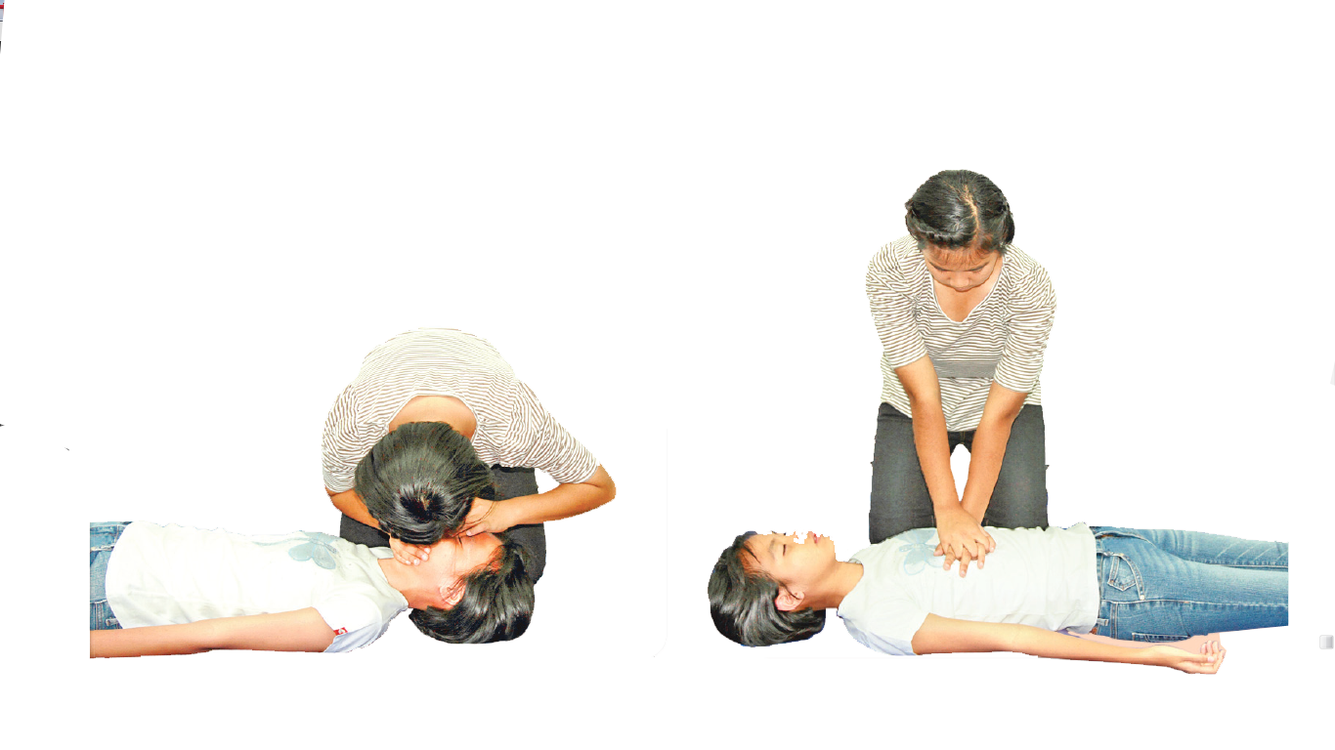
ถ้าไม่สามารถฟังหรือสัมผัสลมหายใจได้ แต่ทรวงอกมีการเคลื่อนไหวอยู่ แสดงว่าอาจมีสิ่งแปลกปลอมเข้าไปอุดตันบริเวณทางเดินหายใจผู้ช่วยเหลือจะต้องจับศีรษะของผู้ป่วยให้เอียงด้านข้าง และใช้นิ้วมือ ๒ นิ้ว ล้วงเข้าไปในปากเพื่อเอาสิ่งแปลกปลอมที่อาจอยู่ภายในปากออก ซึ่งเป็นสิ่งกีดขวางทางเดินหายใจ
ถ้าผู้ป่วยไม่หายใจจะต้องช่วยเหลือให้เกิดการหายใจขึ้น โดยวิธีเป่าปาก (Mouth to Mouth) ให้ผู้ช่วยเหลือใช้นิ้วชี้และนิ้วหัวแม่มือบีบจมูกของผู้ป่วยให้แน่นฝ่ามือกดหน้าผากให้หน้าแหงนขึ้น เหมือนเดิมจากนั้นสูดลมหายใจเข้าให้เต็มที่แล้วอ้าปากให้กว้าง และประกบปากแนบกับปากของผู้ป่วยให้สนิท พร้อมกับเป่าลมเข้าปากของผู้ป่วยช้าๆ เพื่อให้ปอดของผู้ป่วยขยายเต็มที่ แล้วเป่าปากครั้งที่สองเมื่อผู้ป่วยหายใจออกก่อน (การใช้วิธีเป่าปากควรมีสิ่งที่กั้นระหว่างผู้ช่วยเหลือกับผู้ป่วย) นอกจากนี้ควรระมัดระวังการช่วยเหลือผู้ที่ติดเชื้อเอดส์ (HIV) โดยการตรวจดูว่าผู้ป่วยมีแผลในปากหรือบริเวณหนังรอบปากหรือไม่ก่อนการช่วยเหลือ

Slide 6
ภายหลังจากการเป่าปาก ๒ ครั้งไปแล้ว ให้ตรวจดูชีพจรแต่ถ้าคลำชีพจรไม่พบให้ทำการนวดหัวใจทันทีโดยให้ผู้ช่วยเหลือนั่งคุกเข่าลงข้างลำตัวผู้ป่วยบริเวณหน้าอก และใช้นิ้วมือสัมผัสที่กระดูกชายโครง แล้วเลื่อนนิ้วมากดตรงกลางจนกระทั่งนิ้วนางสัมผัสกับปลายกระดูกหน้าอก โดยให้ปลายนิ้วชี้และนิ้วกลางวางบนกระดูกหน้าอกต่อจากนิ้วนางแล้วใช้สันมืออีกข้างหนึ่งวางตรงกึ่งกลางกระดูกหน้าอกตำแหน่งที่อยู่ถัดจากนิ้วชี้ขึ้นไปข้างบน จากนั้นวางมืออีกข้างหนึ่งทับลงบนมือที่อยู่ชิดกระดูกหน้าอก โดยให้นิ้วมือบนสอดประสานในง่ามนิ้วมือล่างพอดี
คุกเข่าและโน้มตัวไปข้างหน้า โดยให้แขนตั้งฉากกับหน้าอกของผู้ป่วย แขนเหยียดตรง จากนั้นกดลงด้วยนํ้าหนัก ที่ทำให้กระดูกหน้าอกนั้นยุบตัวลงประมาณ ๓-๕ เซนติเมตร ด้วยอัตราอยู่ที่ประมาณ๑๐๐ ครั้งต่อนาที
ให้นับจำนวนครั้งที่กดเป็นจังหวะ ๑ - ๓๐ ไปจนครบ ๓๐ ครั้ง โดยออกเสียงเป็นสองพยางค์ตั้งแต่ ๒๑ ว่า ยีบเอ็ด แล้วจึงสลับกับการเป่าปาก ๒ ครั้ง ซึ่งถือเป็น ๑ รอบ ภายหลังที่ปฏิบัติครบ ๔ รอบ ให้ตรวจชีพจรและการหายใจอีกครั้ง แต่ถ้าคลำชีพจรไม่พบให้กดหน้าอกต่อไป หรือคลำชีพจรได้แต่ไม่หายใจให้เป่าปากต่อไป

Slide 7
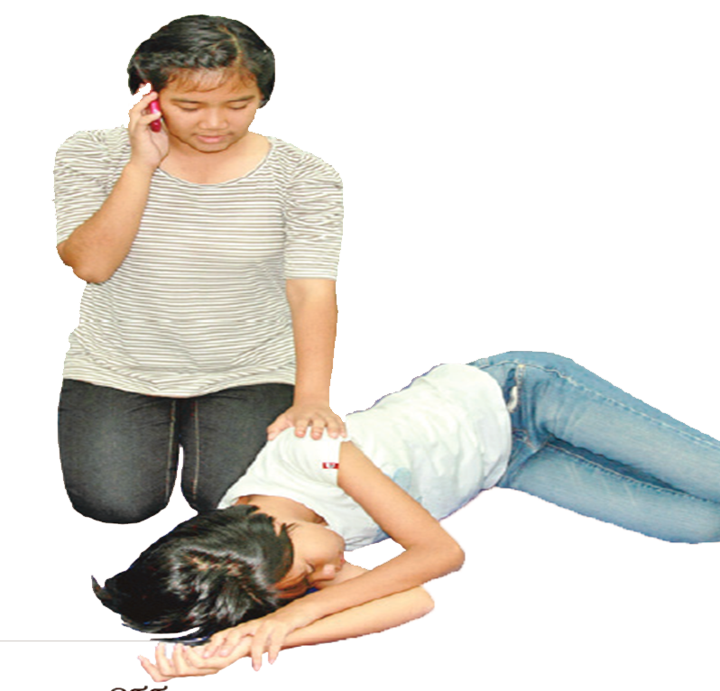
หลักปฏิบัติโดยทั่วไปในการช่วยฟื้นคืนชีพ
ไม่ว่าจะเหตุผลใดๆ หรือมีเหตุการณ์อย่างอื่นเกิดขึ้น อย่าหยุดการปฏิบัติการช่วยชีวิตนานกว่า ๕ วินาที ยกเว้น กรณีต้องปฏิบัติการคนเดียว และจำเป็นต้องโทรศัพท์เรียกรถพยาบาลให้มาช่วย
ระหว่างที่อยู่ในรถพยาบาลไปจนถึงห้องฉุกเฉินที่โรงพยาบาล อย่าหยุดการปฏิบัติการช่วยชีวิตเป็นอันขาด และจะต้องทำติดต่อเรื่อยไปถึงแม้ผู้ว่าป่วยจะอยู่บนเปลหามที่กำลังจะยกเข้าไปในสถานพยาบาลก็ตาม
ถ้าหากต้องหามลงหรือขึ้นบันได ควรปฏิบัติการช่วยชีวิตก่อนขึ้นหรือลงบันได โดยให้ผู้หามเปลลงหรือขึ้นบันไดให้เร็วที่สุด เมื่อเปลถึงพื้นราบ ให้รีบทำการช่วยชีวิตต่อทันทีอย่างช้าที่สุดต้องหยุดไม่เกิน ๓๐ วินาที
การโทรศัพท์แจ้งศูนย์บริการช่วยชีวิตผู้ป่วยฉุกเฉิน ควรให้ข้อมูลดังนี้
สถานที่เกิดเหตุ
หมายเลขโทรศัพท์
เหตุการณ์ที่เกิดขึ้น เช่น อุบัติเหตุรถชน ผู้ป่วยหัวใจวาย เป็นต้น
จำนวนผู้ป่วยที่ต้องการความช่วยเหลือ
สภาพผู้ป่วยในขณะนั้น
การปฏิบัติการช่วยชีวิตที่ได้กระทำไปแล้ว

Slide 8
ถ้าการเป่าลมเข้าปากของผู้ป่วยที่มีภาวะทางเดินหายใจอุดตันไม่ได้ผล ก็ไม่มีประโยชน์ที่จะไปกดหน้าท้องหรือกดหน้าอก ให้เลือดเข้าหรือออกจากหัวใจ เพราะไม่มีออกซิเจนเข้าปอด แต่ควรแก้ไขการอุดตันทางเดินลมหายใจของผู้ป่วยเสียก่อน
ความเร็วในการปฏิบัติมีความสำคัญมากที่สุด ซึ่งควรได้รับการฝึกมาเป็นอย่างดี
ในการกดหน้าอกควรวางมือให้ถูกต้อง ถ้าหากวางมือไม่ถูกต้อง อาจไปกดกระดูกซี่โครงจนหักหรือปลายกระดูกหน้าอกหัก ซึ่งปลายหักที่แหลมอาจไปทิ่มตับ ปอดและม้ามได้ ซึ่งทำให้เกิดอันตรายถึงชีวิต
ควรปล่อยมือหลังจากกดกระดูกหน้าอก เพื่อให้หัวใจขยายตัวและเลือดจะได้เข้าสู่หัวใจได้มากและทำให้การกดหน้าอกครั้งต่อไปมีเลือดจำนวนมากออกจากหัวใจ
ไม่กดหน้าอกเร็วและแรงเกินไปเพราะอาจทำให้หัวใจชํ้าหรือกระดูกหักได้

Slide 9
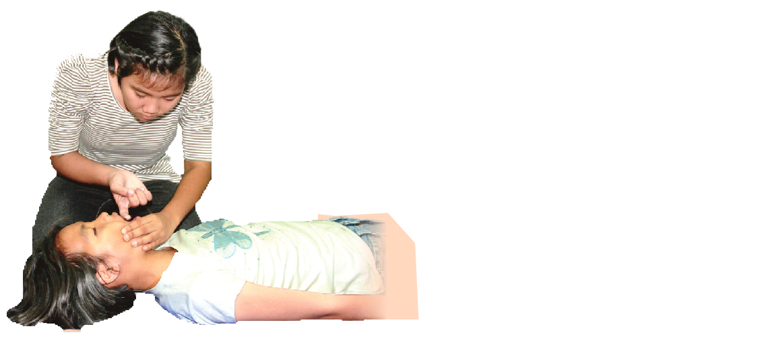
ขณะปฏิบัติการกดหน้าอก ถ้าได้ยินเสียงเหมือนกระดูกแตกหรือหักต้องหยุดทันที และตรวจดูตำแหน่งที่วางมือให้ถูกต้อง
ขณะปฏิบัติการหากผู้ป่วยอาเจียนซึ่งอาจเกิดจากมีลมในกระเพาะอาหารมาก ให้ตะแคงศีรษะผู้ป่วยไปทางด้านข้าง และพยายามใช้นิ้วมือล้วงเศษอาหารออกจากปากให้มากที่สุดเท่าที่จะทำได้ เพื่อป้องกันไม่ให้เศษอาหารตกลงไปในหลอดลมและเมื่อล้วงเศษอาหารออกไปหมดแล้วจับผู้ป่วยแหงนคอในท่านอนหงาย เพื่อทำการปฏิบัติการช่วยชีวิตต่อไป

Slide 10
การห้ามเลือด
โดยปกติเมื่อคนเรามีบาดแผล หากบาดแผลไม่ใหญ่เกินไป เลือดมักจะหยุดได้เองภายในเวลาอันรวดเร็ว จากการทำหน้าที่อย่างมีประสิทธิภาพของกลไกการห้ามเลือดของร่างกาย คือ การห้ามเลือดของร่างกายโดยอาศัยหลอดเลือดและส่วนประกอบของเลือดคือ เกล็ดเลือด (platelet) และโปรตีนต่างๆ รวมกันเป็นผลทำให้เกิดลิ่มเลือดขึ้น
เมื่อร่างกายมีการตกเลือดภายนอกหมายถึงการที่หลอดเลือดถูกทำลายและมีเลือดออกมาให้เห็น ถ้าเป็นการตกเลือด ที่ออกมาจากหลอดเลือดแดง จะมีสีแดงจัด โดยพุ่งออกมาตามจังหวะการเต้นของหัวใจ ซึ่งจะเป็นอันตรายถ้าเลือดไม่หยุดและไม่ได้ห้ามเลือด ผู้ป่วยจะเสียชีวิตภายใน ๓-๕ นาทีหากเลือดออกจากหลอดเลือดดำจะมีสีค่อนข้างคลํ้า ถ้าเป็นหลอดเลือดใหญ่ก็อาจจะพุ่งได้ และถ้าเลือดออกแบบซึมๆ แสดงว่าเป็นเลือดที่เกิดจากหลอดเลือดฝอย ซึ่งจะสามารถหยุดได้เอง

Slide 11
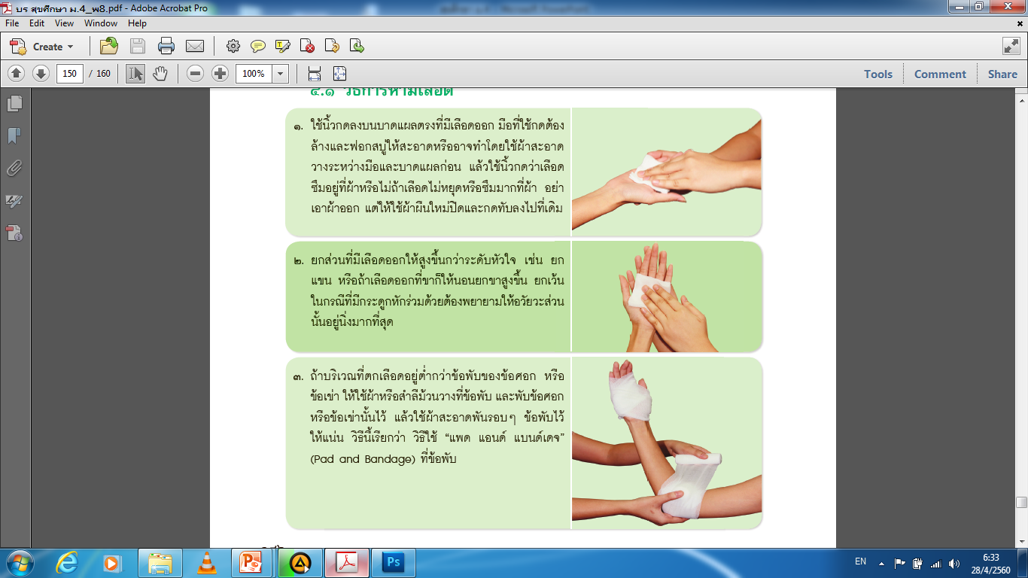
วิธีการห้ามเลือด
ใช้นิ้วกดลงบนบาดแผลตรงที่มีเลือดออก มือที่ใช้กดต้องล้างและฟอกสบู่ให้สะอาดหรืออาจทำโดยใช้ผ้าสะอาดวางระหว่างมือและบาดแผลก่อน แล้วใช้นิ้วกดว่าเลือดซึมอยู่ที่ผ้าหรือไม่ถ้าเลือดไม่หยุดหรือซึมมากที่ผ้า อย่าเอาผ้าออก แต่ให้ใช้ผ้าผืนใหม่ปิดและกดทับลงไปที่เดิม
๑
ยกส่วนที่มีเลือดออกให้สูงขึ้นกว่าระดับหัวใจ เช่น ยกแขน หรือถ้าเลือดออกที่ขาก็ให้นอนยกขาสูงขึ้น ยกเว้นในกรณีที่มีกระดูกหักร่วมด้วยต้องพยายามให้อวัยวะส่วนนั้นอยู่นิ่งมากที่สุด
๒
ถ้าบริเวณที่ตกเลือดอยู่ตํ่ากว่าข้อพับของข้อศอก หรือข้อเข่า ให้ใช้ผ้าหรือสำลีม้วนวางที่ข้อพับ และพับข้อศอกหรือข้อเข่านั้นไว้ แล้วใช้ผ้าสะอาดพันรอบๆ ข้อพับไว้ให้แน่น วิธีนี้เรียกว่า วิธีใช้ “แพด แอนด์ แบนด์เดจ” (Pad and Bandage) ที่ข้อพับ
๓

Slide 12
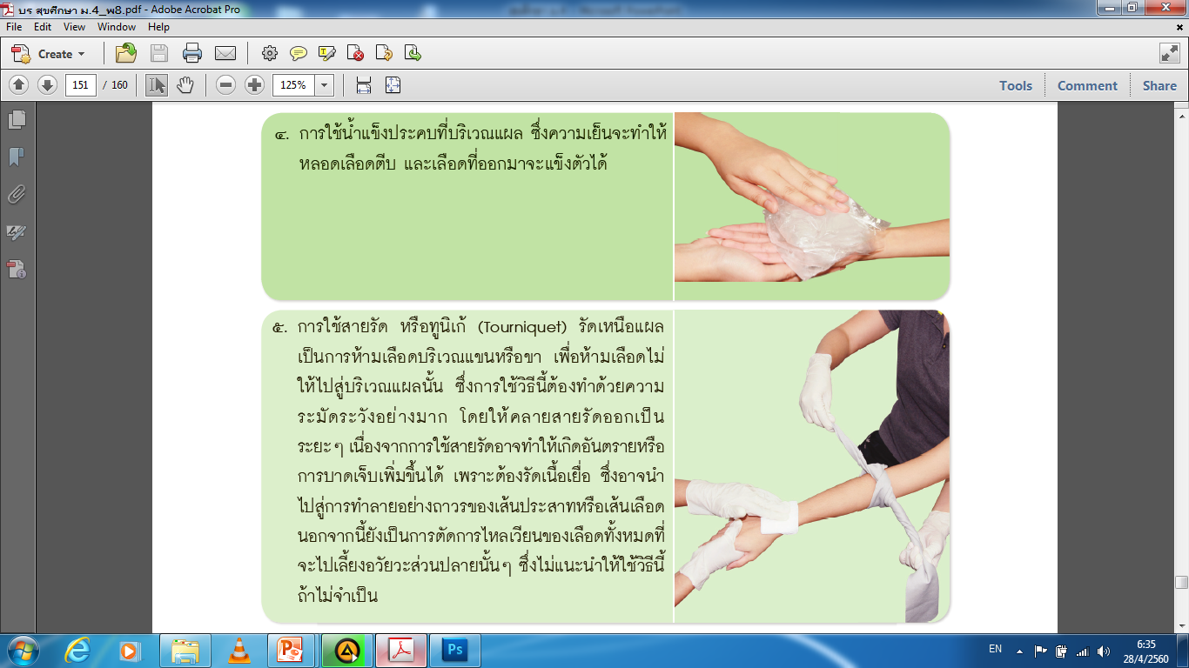
วิธีการห้ามเลือด (ต่อ)
๔
การใช้นํ้าแข็งประคบที่บริเวณแผล ซึ่งความเย็นจะทำให้หลอดเลือดตีบ และเลือดที่ออกมาจะแข็งตัวได้
การใช้สายรัด หรือทูนิเก้ (Tourniquet) รัดเหนือแผล เป็นการห้ามเลือดบริเวณแขนหรือขา เพื่อห้ามเลือดไม่ให้ไปสู่บริเวณแผลนั้น ซึ่งการใช้วิธีนี้ต้องทำด้วยความระมัดระวังอย่างมาก โดยให้คลายสายรัดออกเป็นระยะๆ เนื่องจากการใช้สายรัดอาจทำให้เกิดอันตรายหรือการบาดเจ็บเพิ่มขึ้นได้ เพราะต้องรัดเนื้อเยื่อ ซึ่งอาจนำไปสู่การทำลายอย่างถาวรของเส้นประสาทหรือเส้นเลือด นอกจากนี้ยังเป็นการตัดการไหลเวียนของเลือดทั้งหมดที่จะไปเลี้ยงอวัยวะส่วนปลายนั้นๆ ซึ่งไม่แนะนำให้ใช้วิธีนี้ถ้าไม่จำเป็น
๕

Slide 13
การห้ามเลือดตามตำแหน่งต่างๆ ของร่างกาย
๑
๒
๓
๔
๕
ศีรษะ ใช้ผ้าสะอาดทับกันหนาๆ แทนผ้าพันแผลหรือผ้าก๊อซ หรือใช้สำลีหนาๆวางบนตำแหน่งที่เลือดออก แล้วใช้ผ้าพันแผลพันให้แน่น
ลิ้นหรือริมฝีปาก ใช้นิ้วหัวแม่มือหรือนิ้วชี้บีบที่สองข้างของแผล
บริเวณคอ ใช้นิ้วมือกดบนหลอดโลหิตหรือใช้ผ้าหนาๆ สำลีหนาๆ วางซ้อนกันแล้วกดด้วยนิ้วมือ หรืออาจใช้ผ้าพันแผลพันด้วยก็ได้
บริเวณต้นแขนหรือปลายแขน ยกแขนให้สูงขึ้นแล้วอาจใช้สายยางรัดด้วย
ข้อมือ ใช้นิ้วกดหรือใช้ผ้าหนาๆ กดรวมกับสายยางรัด

Slide 14
การห้ามเลือดตามตำแหน่งต่างๆ ของร่างกาย (ต่อ)
๖
๗
๘
ฝ่ามือ ให้ผู้ป่วยกำผ้าหรือสำลีที่สะอาดให้แน่น แล้วใช้ผ้าพันรอบมือไว้ เมื่อห้ามเลือดแล้วควรใช้ผ้าคล้องคอห้อยแขนไว้ด้วย
ต้นขาและขา ใช้นิ้วกดหรือสายยางรัดเหนือแผลแล้วยกขาให้สูง
เท้า ใช้วิธีแพด แอนด์ แบนด์เดจ โดยยกเท้าให้สูง
ในการห้ามเลือดแต่ละตำแหน่งของบาดแผลจะใช้วิธีการห้ามเลือดวิธีใดก็ตามผู้ปฐมพยาบาล ควรพิจารณาลักษณะของเลือดที่ออกและปริมาณเลือดที่ออกและพยายามหาวิธีส่งผู้ป่วยไปยังสถานพยาบาลให้เร็วที่สุด

Slide 15
การช่วยฟื้นคืนชีพในสถานการณ์ต่างๆ
อุบัติเหตุจากการจราจรทางบก
อุบัติเหตุที่เกิดจากการจราจรทางบก เช่น รถชน รถพลิกควํ่า เป็นต้น เมื่อพบเห็นเหตุการณ์ ควรปฏิบัติเพื่อให้การช่วยฟื้นคืนชีพ ดังนี้
ควบคุมสติ ระงับความตื่นเต้น ตกใจ
ปิดสวิตซ์รถที่เกิดอุบัติเหตุ สำรวจอาการของผู้บาดเจ็บ อย่าเคลื่อนย้ายผู้บาดเจ็บ ยกเว้นรถที่อาจเกิดไฟลุกไหม้
แจ้งตำรวจ โทรศัพท์ ๑๙๑ หรือหน่วยแพทย์ฉุกเฉิน โทรศัพท์ ๑๖๖๙
นำกิ่งไม้มาขวาง เพื่อทำสัญญาณเตือนภัยอุบัติเหตุ
ช่วยผู้ป่วยตามลำดับก่อน-หลัง ดังนี้
รีบนำผู้ป่วยส่งสถานพยาบาลโดยเร็วที่สุด
จดจำ บันทึกเหตุการณ์ และวิธีการช่วยฟื้นคืนชีพที่ได้ปฏิบัติไปแล้ว
๑.คนที่หมดสติ และไม่หายใจ ให้ช่วยหายใจด้วยวิธีเป่าปาก หรือถ้าหัวใจหยุดเต้น ให้ปฏิบัติการนวดหัวใจตามที่ได้กล่าวมาแล้วในขั้นตอนปฏิบัติในการช่วยฟื้นคืนชีพ
๒.คนที่เลือดออกมาก ให้ตรวจสอบดูว่าเลือดออกบริเวณใด แล้วปฏิบัติการห้ามเลือดตามวิธีที่ได้กล่าวมาแล้วในข้างต้น
๓.คนที่หมดสติแต่ยังหายใจได้เอง จัดท่าให้ผู้ป่วยนอนราบ จากนั้นคลายหรือถอดเสื้อผ้าของผู้ป่วยออกเท่าที่จำเป็น คอยสังเกตอาการ

Slide 16
อุบัติเหตุจากการจมน้ำ
การจมนํ้า (Drowning) โดยทั่วไป เกิดจากการหายใจไม่ออกหรือหายใจไม่เข้า เพราะหายใจเอานํ้าเข้าไปแทนที่ ซึ่งเป็นภาวะที่เสี่ยงต่อการเสียชีวิต หากไม่ได้รับการช่วยเหลืออย่างทันท่วงที ซึ่งหากพบเห็นเหตุการณ์ควรให้ความช่วยเหลือ โดยการปฏิบัติ ดังนี้
ตรวจสอบการหายใจและคลำชีพจร ถ้าไม่หายใจให้ช่วยหายใจด้วยวิธีปากต่อปาก หรือถ้าหัวใจหยุดเต้น ให้ปฏิบัติการนวดหัวใจ
ถ้าต้องการเอานํ้าออกจากกระเพาะอาหารและปอด ให้ปฏิบัติโดย
  ใช้นิ้วมือล้วงคอให้อาเจียน แล้วจับแบกพาดบ่า ให้บริเวณท้องอยู่บนบ่า ศรีษะห้อยลงไปด้านหลัง แล้วพาวิ่งซึ่งจะช่วยเขย่าให้นํ้าออก
  ให้ผู้ป่วยนอนควํ่า ผู้ช่วยเหลือยืนคร่อมผู้ป่วยตรงระดับสะโพก โดยหันหน้าไปทางศีรษะของผู้ป่วย หลังจากนั้นให้ใช้มือทั้งสองจับบริเวณใต้ชายโครงของผู้ป่วยแล้วยกขึ้นและวางลงสลับกัน ซึ่งจะทำให้น้ำออกทางปากและจมูก โดยจะช่วยให้ผู้ป่วยเริ่มหายใจได้บ้าง

Slide 17
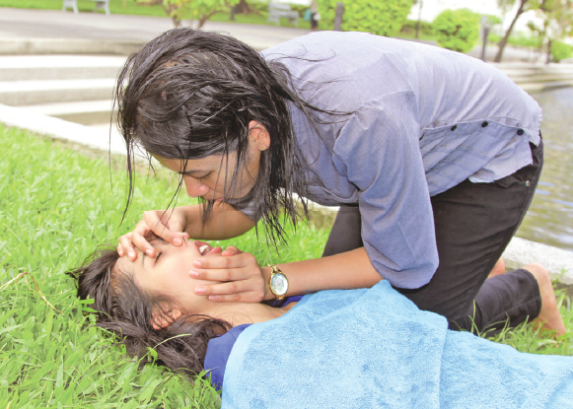
ลงมือทำการผายปอด เมื่อผู้ป่วยเริ่มหายใจ
ให้ความอบอุ่นแก่ร่างกาย โดยการใช้ผ้าหรือเสื้อหนาๆ คลุมร่างกายของผู้ป่วยไว้ และคอยหมั่นเช็ดตัวผู้ป่วยให้แห้ง แล้วรีบนำส่งสถานพยาบาลโดยเร็ว
ข้อควรระวัง
ภายหลังที่ประเมินการหายใจแล้วพบว่า เมื่อทำการเปิดทางเดินหายใจแล้วผู้ป่วยยังคงไม่หายใจ และถ้าไม่สามารถช่วยชีวิตด้วยวิธีปาก ต่อปากได้ ให้เริ่มปฏิบัติการ ดังนี้
๑. จัดท่าศีรษะใหม่ให้ถูกต้อง พยายามช่วยหายใจด้วยวิธีปากต่อปากอีกครั้ง
๒. ถ้าช่วยหายใจแล้วยังเป่าลมไม่เข้า จับผู้ป่วยนอนตะแคงตบบริเวณหลัง ๔ ครั้ง ติดต่อกัน
๓. กดบริเวณหน้าท้องหรือหน้าอก ๔ ครั้งติดต่อกัน
๔. ยกคางขึ้น ใช้นิ้วมือล้วงเอาสิ่งแปลกปลอมออกจากปาก
๕. เริ่มช่วยหายใจด้วยวิธีปากต่อปากใหม่อีกครั้ง

Slide 18
อุบัติเหตุจากการถูกไฟไหม้
กรณีที่เกิดเพลิงไหม้ นอกจากผู้ป่วยจะหายใจสูดเอาควันเข้าไปแล้ว บางรายอาจมีอาการช็อก หรือบางรายอาจถูกไฟลวก หรือถูกความร้อนที่ทำให้พุพอง ซึ่งผู้ใดที่พบเห็นเหตุการณ์ควรให้ความช่วยเหลือ ด้วยการปฏิบัติ ดังนี้
ย้ายผู้ป่วยออกจากสถานที่เกิดเหตุโดยเร็ว โดยย้ายผู้ป่วยไปอยู่ในที่ที่มีอากาศบริสุทธิ์และถ่ายเทได้สะดวก
คลายเสื้อผ้าของผู้ป่วยให้หลวม เพื่อให้ผู้ป่วยหายใจได้สะดวก
ตรวจดูบาดแผลที่อาจถูกไฟลวกหรือถูกความร้อนที่ทำให้พุพอง ซึ่งถ้ามีให้รีบปฐมพยาบาลเบื้องต้นทันที
ผู้ป่วยที่มีอาการช็อก ให้จัดท่าโดยจัดให้นอนราบ ศีรษะตํ่า เพื่อให้เลือดไหลสู่สมองมากขึ้น
ถ้าผู้ป่วยหายใจไม่สะดวกให้ช่วยฟื้นคืนชีพด้วยการเป่าปาก
ให้ความอบอุ่นแก่ร่างกายของผู้ป่วยอย่างเพียงพอ
คอยสังเกตและระวังอาการเปลี่ยนแปลงทางด้านการหายใจ และชีพจร
รีบนำผู้ป่วยส่งสถานพยาบาล โดยเร็วที่สุด

